Slide 1
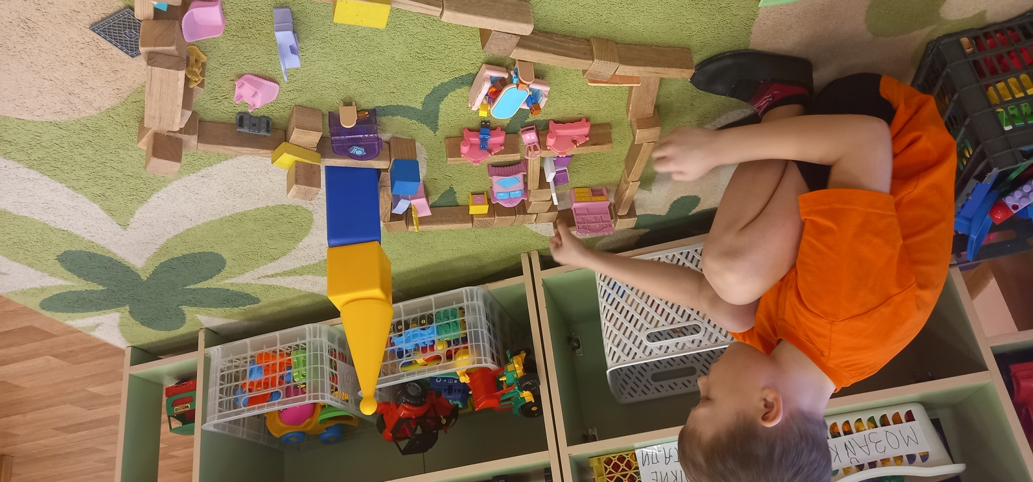
Изменения в воспитательно-образовательном процессе
Калачёва В.Н.
Шнабель ВМ.
Пгт. Курагино, 2023г

Slide 2
Цель изменений воспитательно-образовательного процесса
Создание условий для развития детской инициативы, самостоятельности, раскрытия творческих способностей.
Формирование внутренней мотивации к развитию.
Воспитание чувств ответственности, сопереживания, жизнестойкости, умения видеть проблему, определять пути ее решения и достигать ее.

Slide 3
Гибкое планирование
«Модель 3 вопросов»
Построение образовательного процесса на основе модели «План-Дело-Анализ»
Использование педагогических технологий «Групповой сбор», «Линейный календарь», «Деловые хлопоты», «Сколько нас?», «Кто первый?», «Голосование»
Проектная деятельность
Образовательные квест-игры
Тематическое событие через взаимодействие специалистов группы (логопед-воспитатель-дефектолог)
Клубный час
Сюжетно-ролевая игра

Slide 4
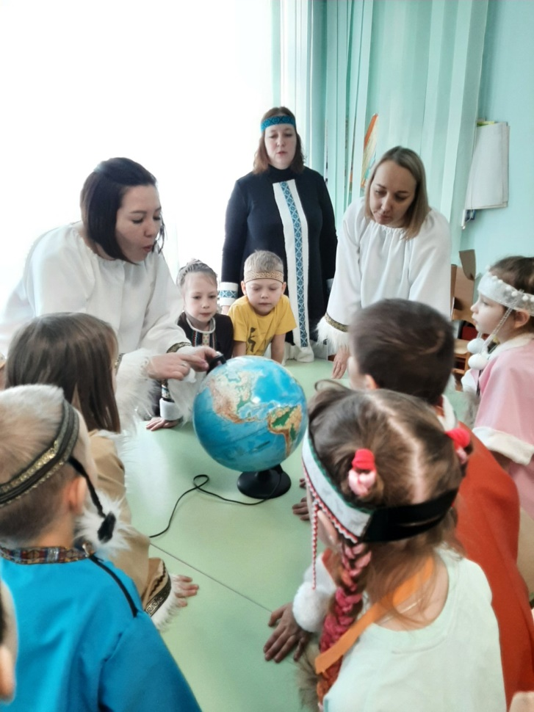
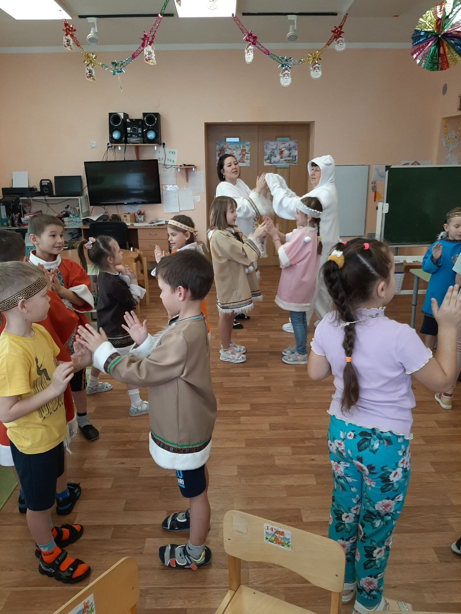
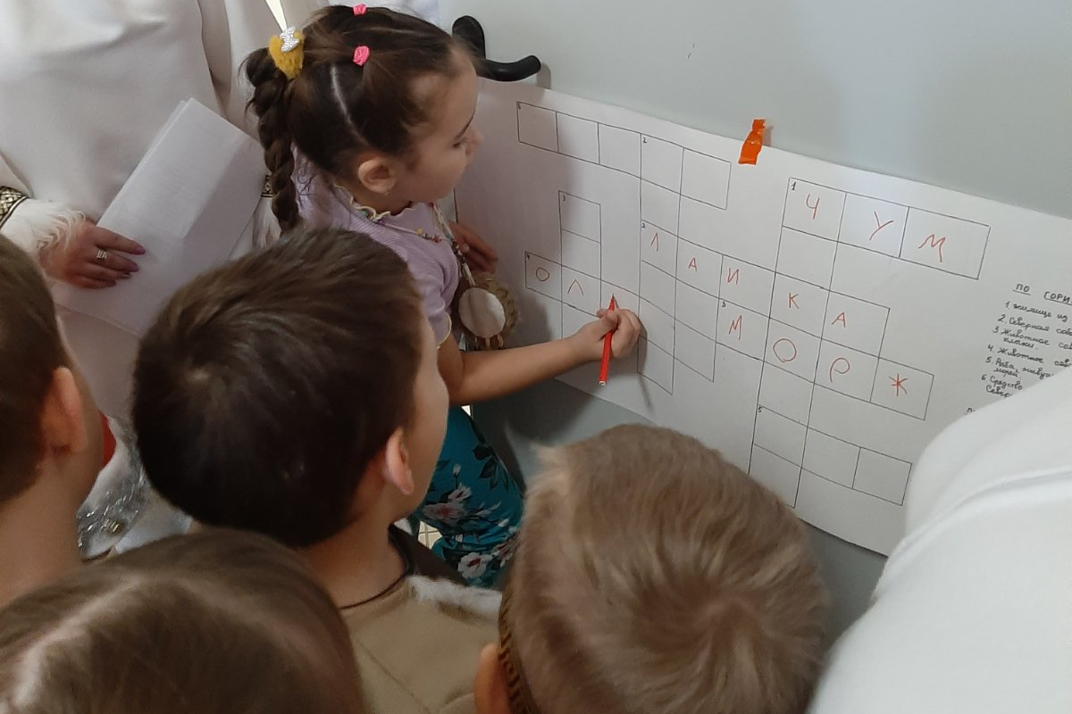
Квест

Slide 5
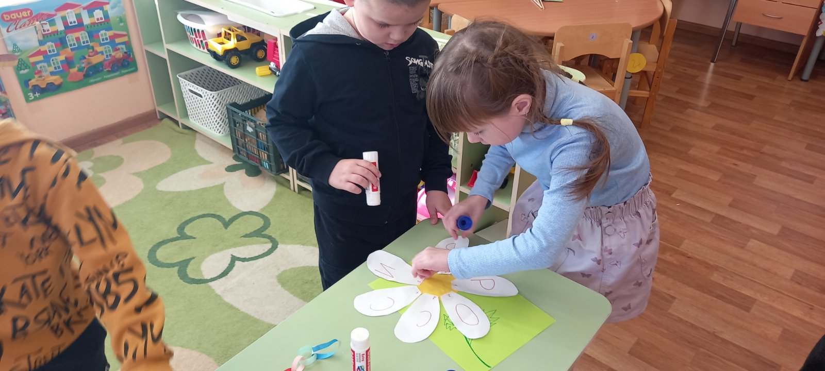
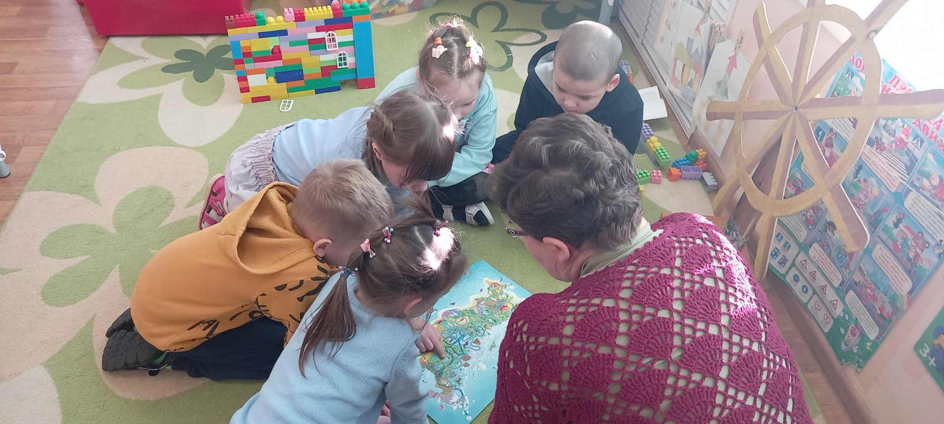
«Моя Родина – Россия»

Slide 6
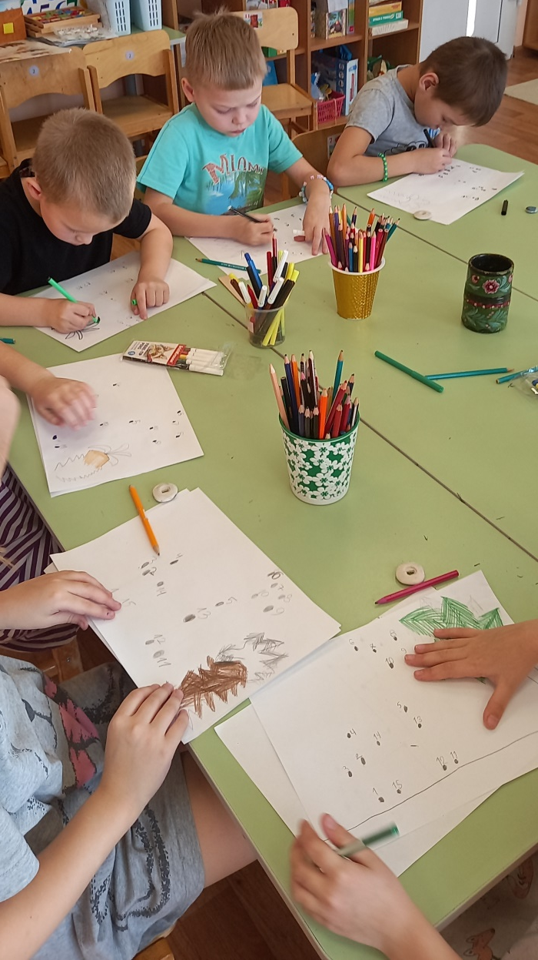
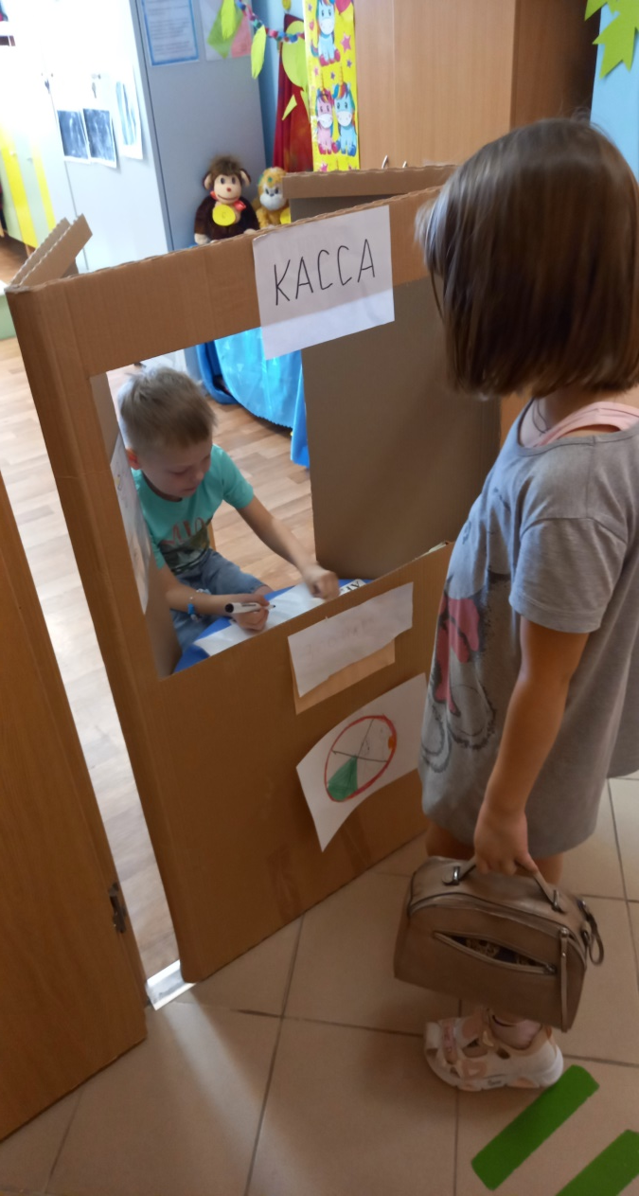
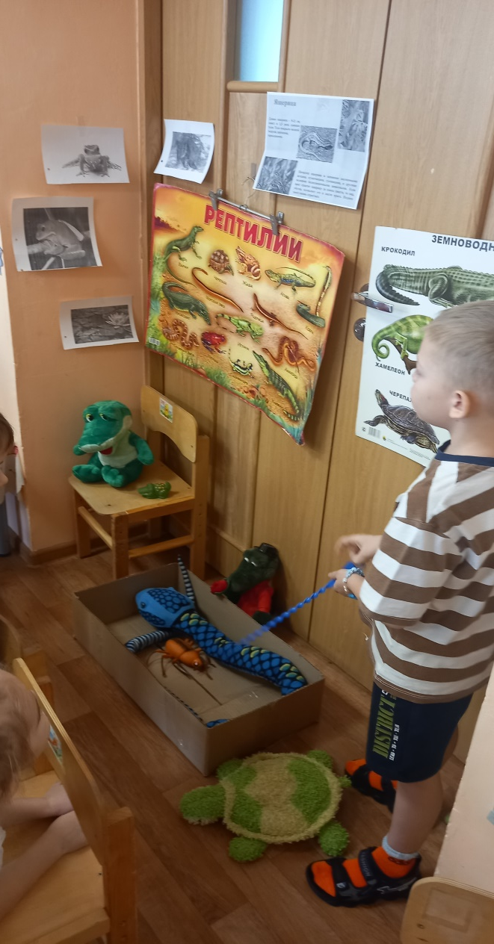
Сюжетно-ролевая игра

Slide 7
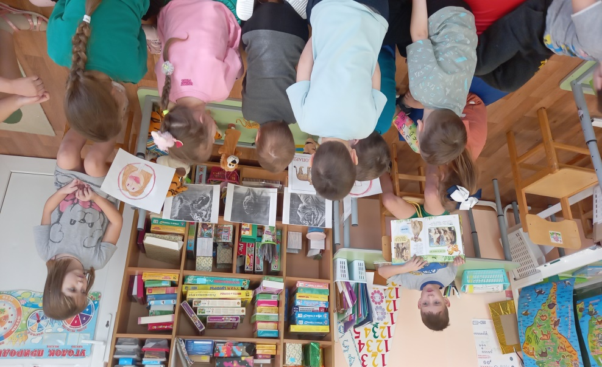
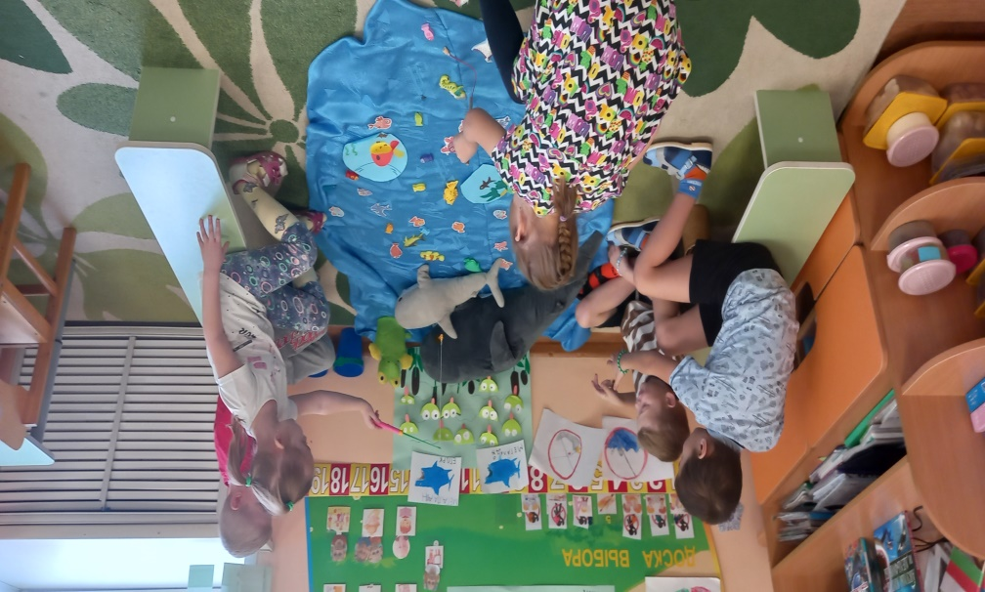
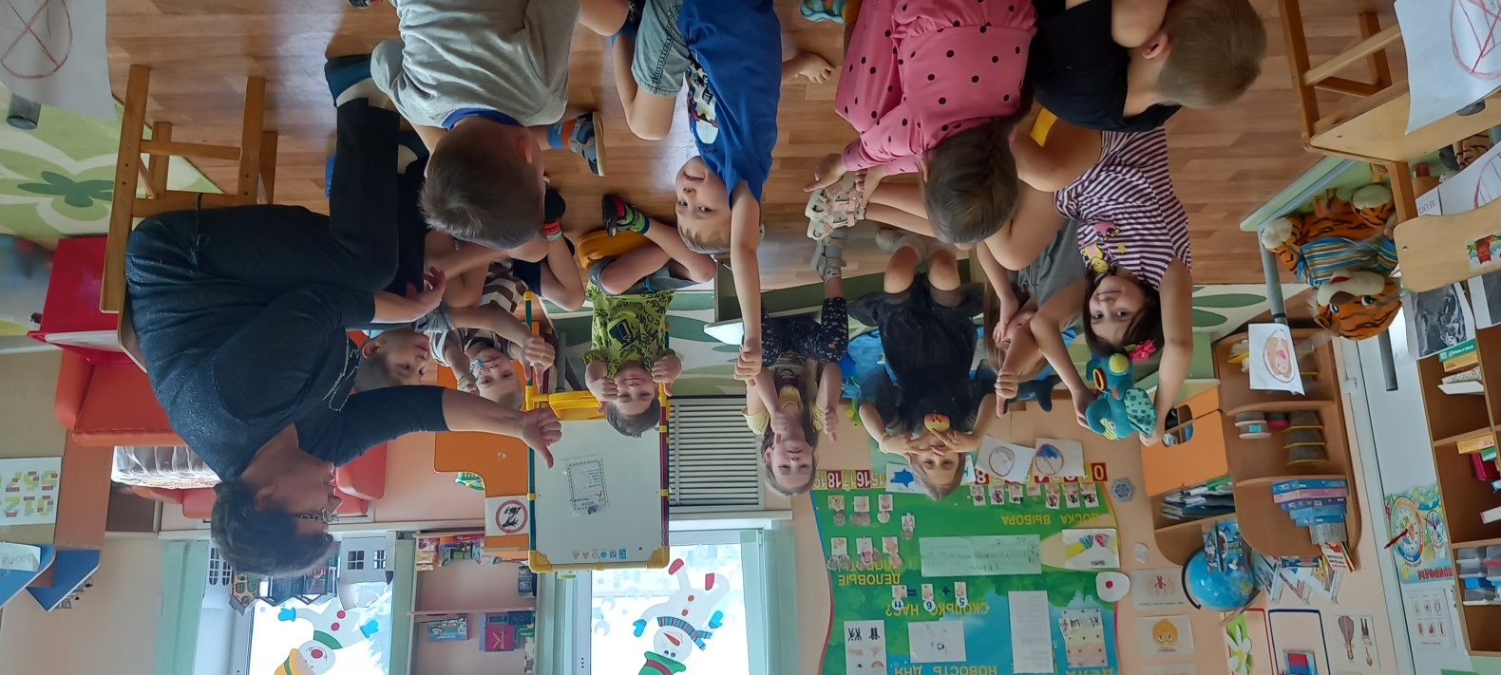

Slide 8
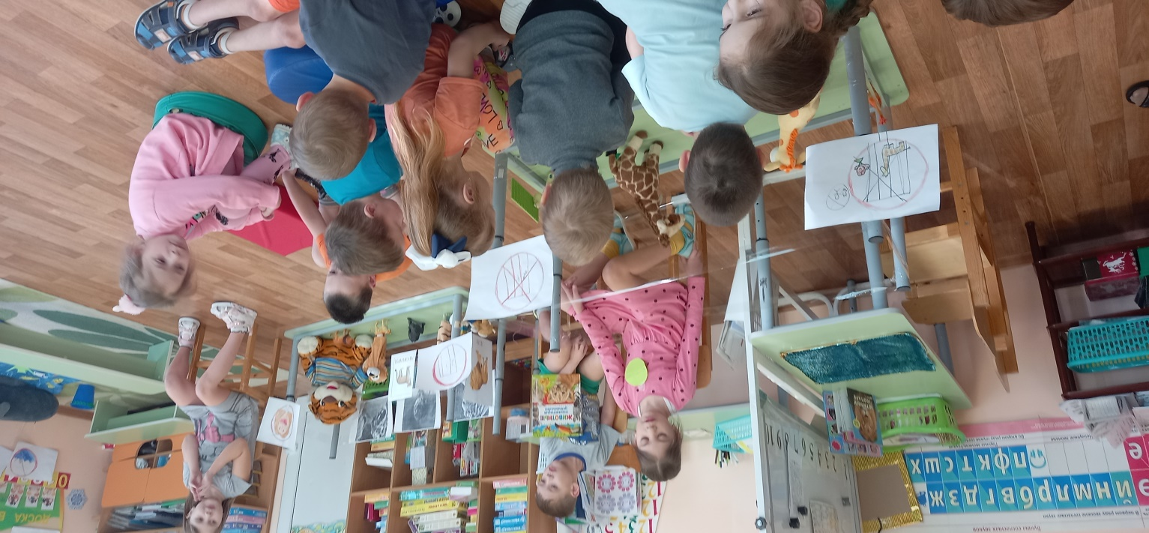
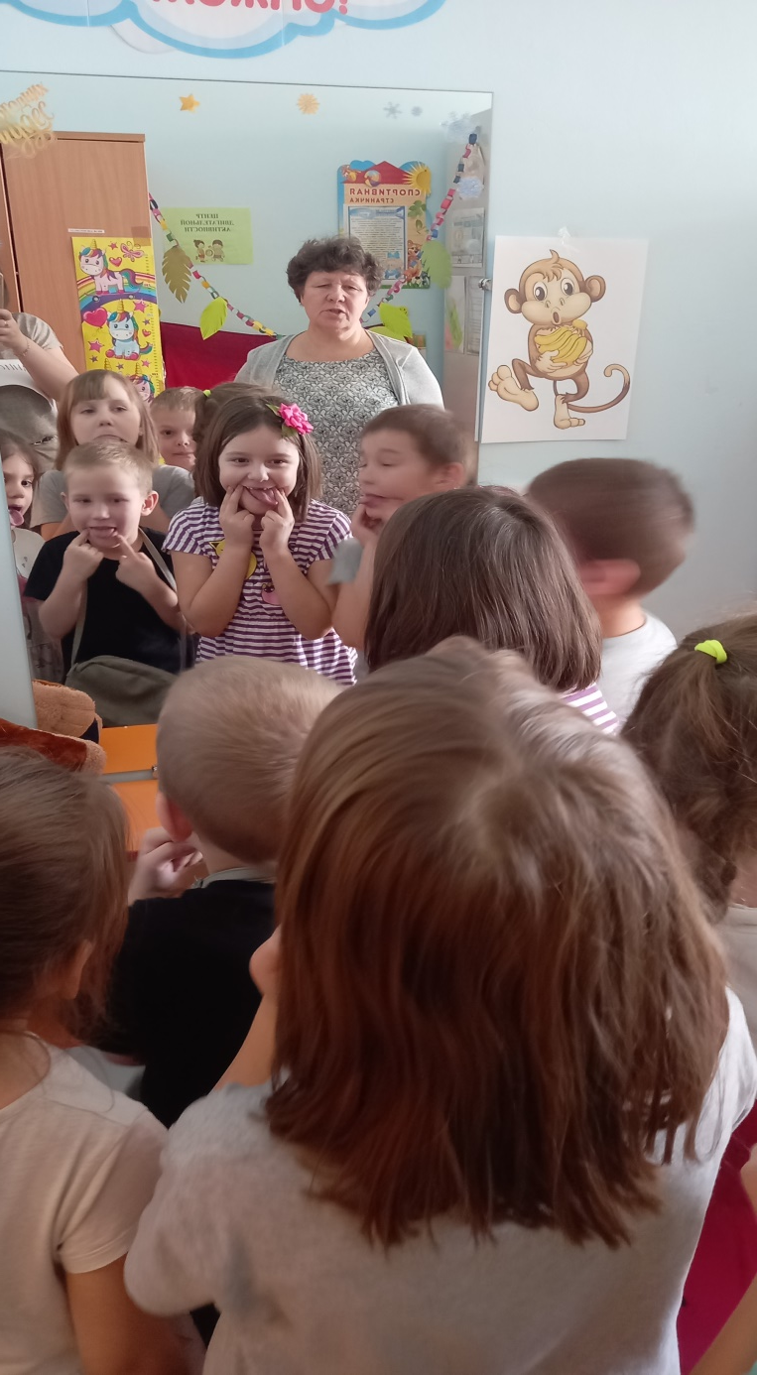
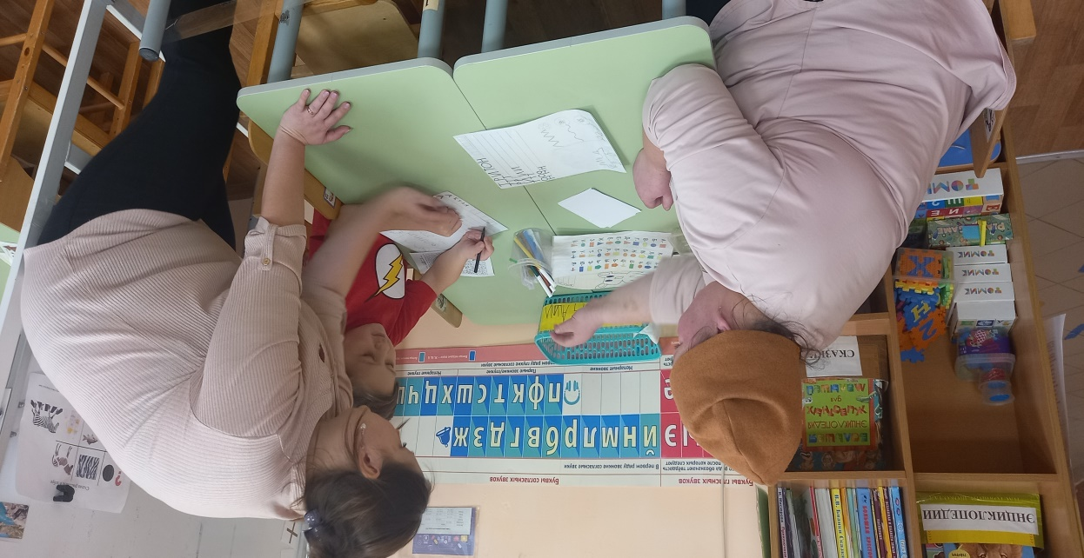

Slide 9
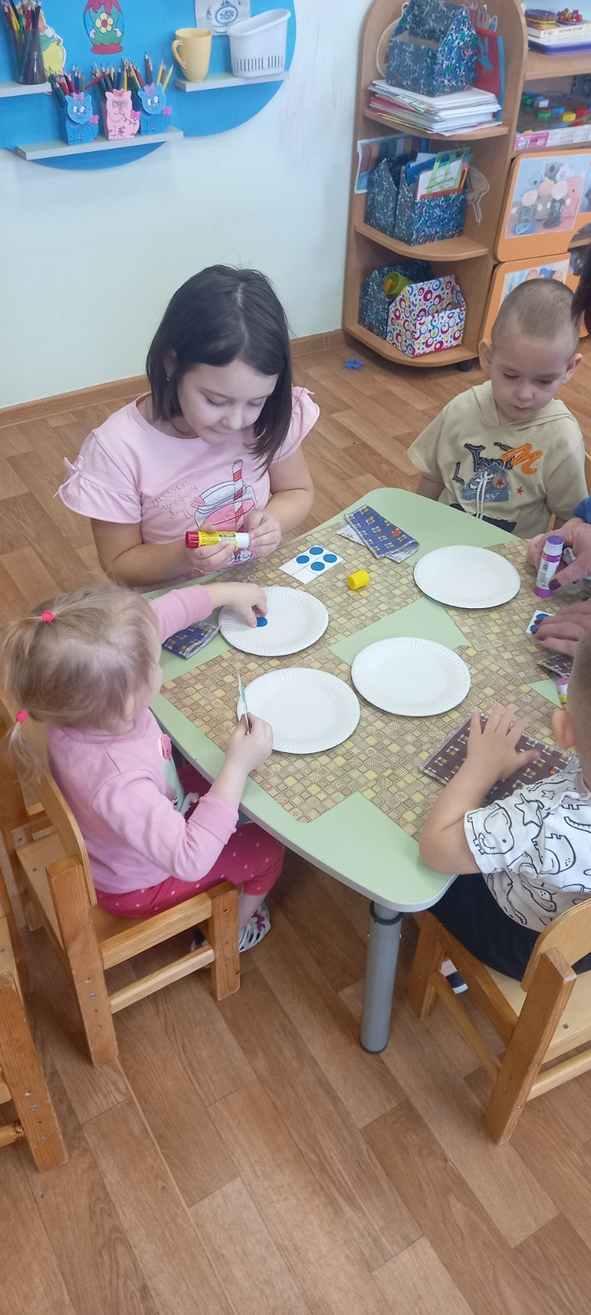
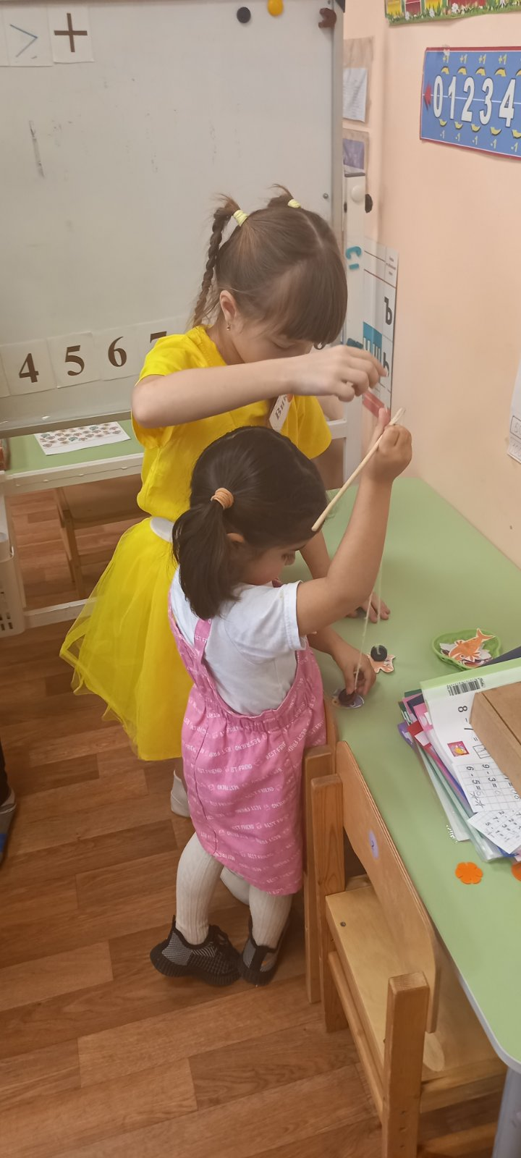
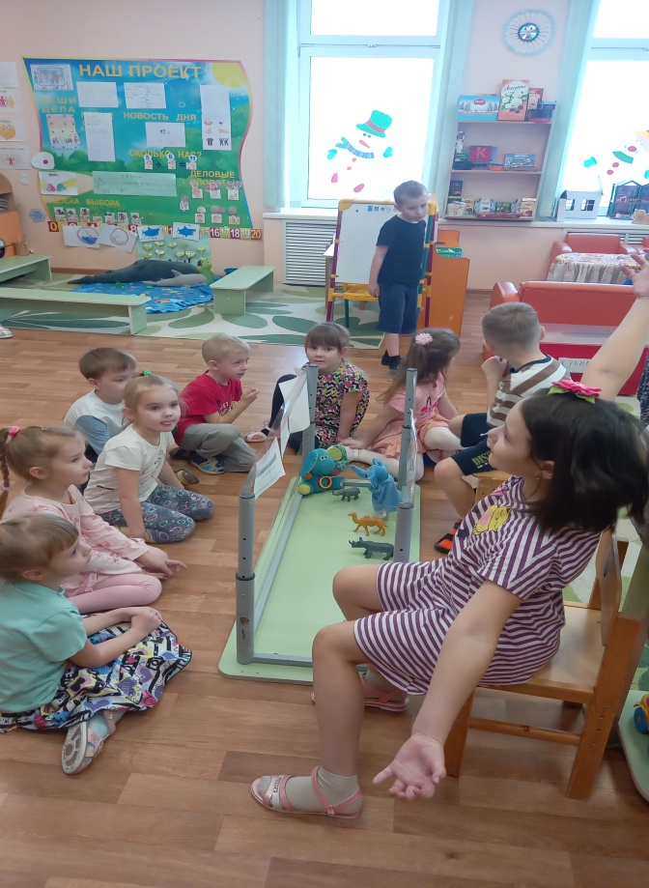
Дари добро

Slide 10
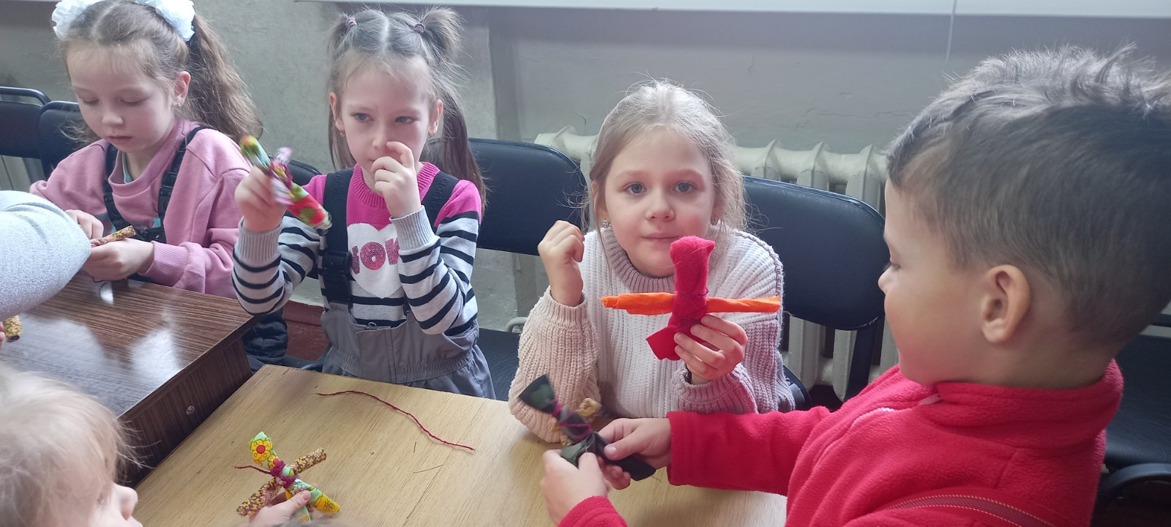
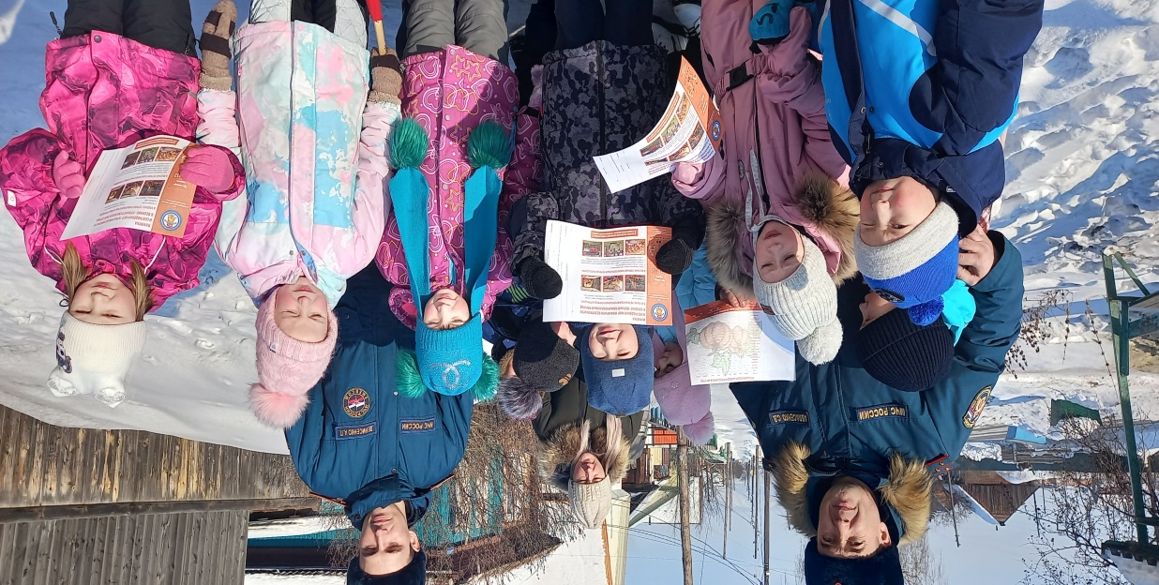
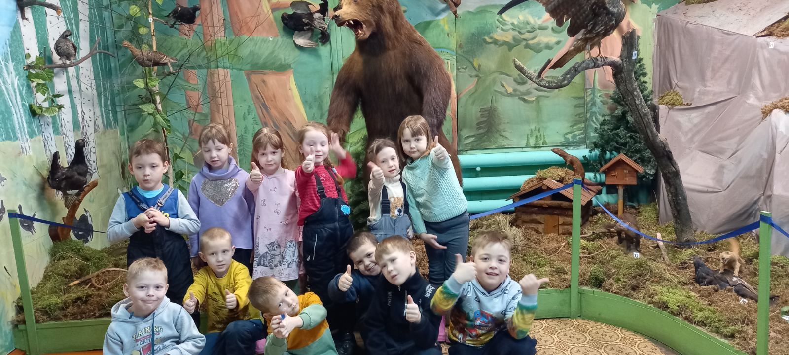
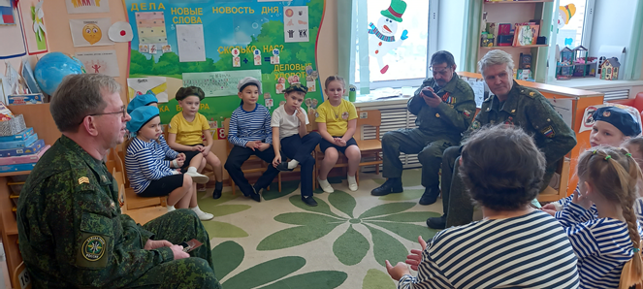
Взаимодействие с социумом

Slide 11
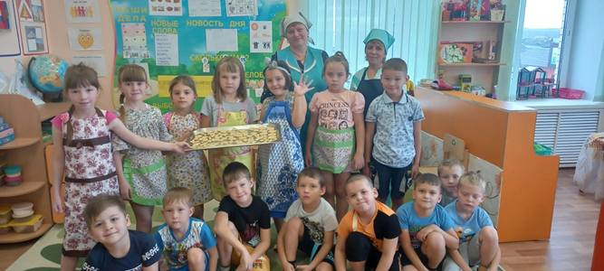

Slide 12
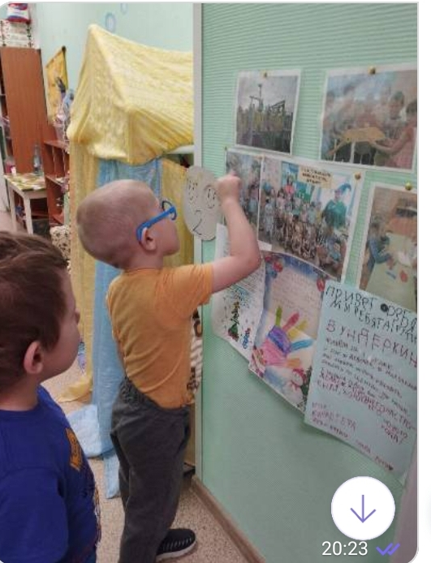
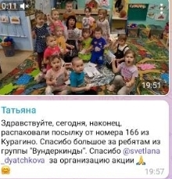
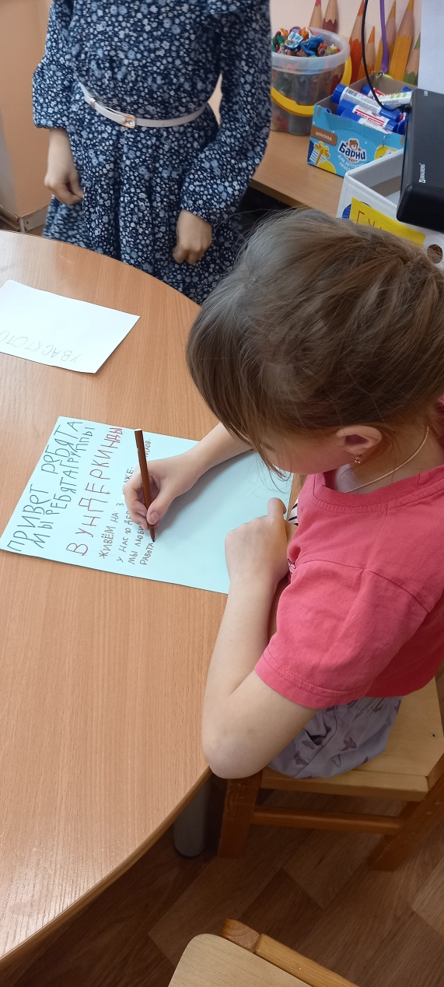
Проект «Новогодняя почта»

